Slide 1
Podpora energeticky aktivních spotřebitelů v zahraničí
Průběžná zpráva

Slide 2
Co dnes představíme?
Přehled systémů podpory aktivních spotřebitelů ve vybraných zemích
  Německo
  Francie
  Belgie
  Rakousko
  Nizozemí
  Španělsko
  Slovensko
  Litva

Slide 3
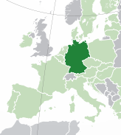
Německo – základní charakteristika
Instalovaná kapacita fotovoltaických zdrojů 49,8 GWp (2019)
V přepočtu je to 600 Wp/obyv.
40 % produkce elektřiny je z OZE, 7,7 % z FVE
Instalovaných 2 mil. fotovoltaických elektráren
Drahá konečná cena elektrické energie 0,34€ (dvojnásobek ceny Francie), což je cca 9 Kč/kWh

Slide 4
Podpora aktivních spotřebitelů Německo
Od roku 2000 zákon na podporu výroby obnovitelné energie (EEG)
  Producenti - Feed-in tarif na vyrobenou energii
  Spotřebitelé – příplatek k ceně spotřebované energie (EEG Umlage)
Do roku 2014 – pouze feed-in tarif, veškerá energie do sítě
Od roku 2014 možnost samo-spotřeby vyrobené elektřiny
  Do 10 kWp a 10 MWh/rok osvobozena samo-spotřeba od EEG
  Nad 10 kWp nebo 10 MWh poplatek za samo-spotřebu 40 % EEG (0,027 €)

Slide 5
Podmínky pro aktivní spotřebitele
Princip jedné osoby „Personenidentität“ – výrobce i spotřebitel musí být jedna a ta samá osoba
  Neumožňuje dodávku sousedovi ani prostřednictvím privátní sítě
  Neumožňuje dodávku propojeným firmám apod.
Zdroj se nachází v bezprostřední blízkosti spotřeby – propojené přes privátní síť
Přetoky do sítě podpořené feed-in tarifem
Jen pro instalace s nárokem na feed-in tarif

Slide 6
Kolektivní samo-spotřeba Mieterstrom
Kolektivní samo-spotřeba není tak, jak ji definuje RED II v Německu umožněna
V roce 2017 zaveden Mieterstrom – pro bytové domy
Provozovatel FVE dodává elektřinu obyvatelům bytů

Slide 7
Mieterstrom model
Max. 100 kWp na dům (snaha zvýšit na 250 kWp)
Elektřina spotřebovaná nájemci – předmět bonusu
Přetoky předmět feed-in tarifu
Nájemníci platí plné EEG
Prodejní cena silové elektřiny max. 90 % běžné ceny
Určeno pouze pro rezidenční domy– min. 40 % plochy k bydlení
Nájemník má volnost, zda využije či nikoliv

Slide 8
Mieterstrom model - zkušenosti
Špatné nastavení parametrů, nesplnění očekávání
  Instalováno jen 1,5 % očekávaného objemu
  Provoz systému je administrativně náročný
  Výše příspěvku nepokryje zvýšené administrativní náklady
Je nutné udělat změny v nastavení
  Zvýšit max. výkon na 250 kWp
  Zvýšit příplatek za samo-spotřebu
  Zrušit zastropování ceny silové energie

Slide 9
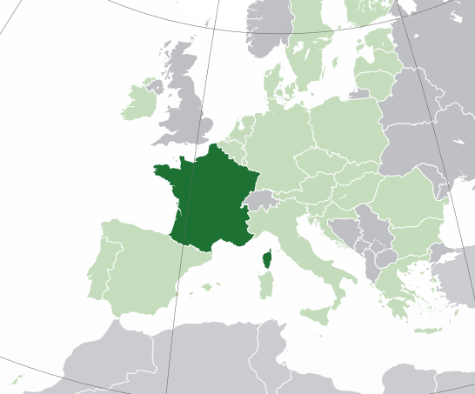
Francie – základní charakteristika
Instalovaná kapacita fotovoltaických zdrojů 10 GWp (2019)
V přepočtu je to 149 Wp/obyv.
9,4 % produkce elektřiny je z OZE, 2,1 % z FVE
Instalovaných 450 tis. fotovoltaických elektráren
Levná konečná cena elektrické energie 0,16€ (polovina ceny Německa), což je cca 4,3 Kč/kWh

Slide 10
Individuální samo-spotřeba Francie
Od roku 2011 zákon na podporu výroby obnovitelné energie
  Producenti - Feed-in tarif na vyrobenou energii – podle velikosti zdroje
  Spotřebitelé – příplatek k ceně spotřebované energie
Od roku 2017 možnost samo-spotřeby vyrobené elektřiny
Instalace do výkonu 100 kWp
  investiční podpora + feed-in tarif na přetoky (snaha zvýšit limit na 500 kWp)
Instalace 100 kWp – 1 MWp aukce bonusu za samo-spotřebu (naposledy 15 €/MWh), osvobození od daní a příplatků (30 %), nutno dosáhnout 80 % - 90 % samo-spotřeby

Slide 11
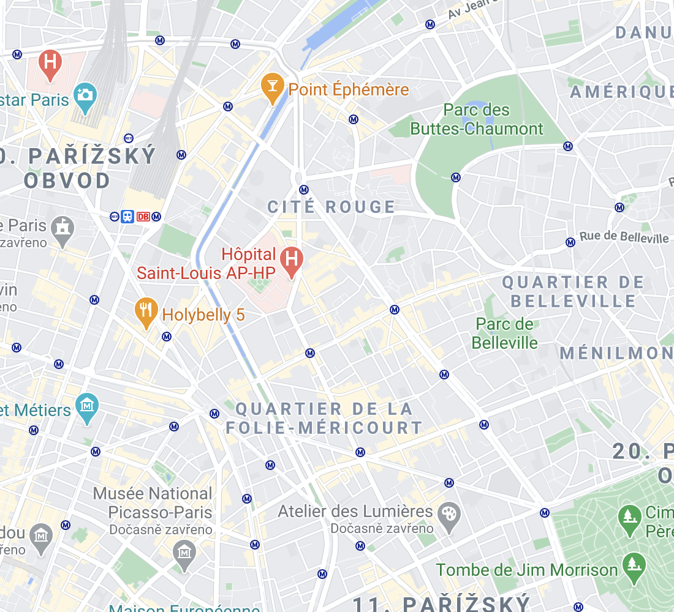
Kolektivní samo-spotřeba Francie
Privátní síť vnořená do distribuční sítě
Subjekty v okruhu 2 km ve městě a 20 km na venkově
Pouze na NN, ale nikoliv nutně za stejným trafem
Chytré elektroměry, 30 min. měření
Maximální sdružený výkon zdrojů 3 MWp
Bez finanční podpory, přetoky bez feed-in tarifu
Aplikuje se snížený tarif za distribuci

Slide 12
Kolektivní samo-spotřeba Francie
Inspirativní model, ale ve Francii ne příliš funkční
Distribuční tarify příliš vysoko nastavené
Přetok energie bez feed-in tarifu
Oproti využití klasického feed-in tarifu ekonomicky nezajímavé
Inspirace
Jednotné kontaktní místo pro investory do OZE (one stop shop)
Zapojení crowdfundingu

Slide 13
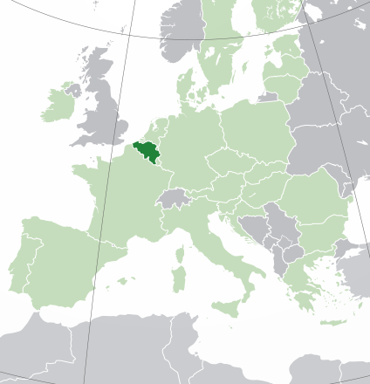
Belgie – základní charakteristika
Instalovaná kapacita fotovoltaických zdrojů 4,8 GWp (2019)
V přepočtu je to 422 Wp/obyv.
9,4 % produkce elektřiny je z OZE, 2,2 % z FVE
Instalovaných 581 tis. fotovoltaických elektráren
Konečná cena elektrické energie 0,25€ - 0,30€, což je cca 6,8 – 8,1 Kč/kWh

Slide 14
Individuální samo-spotřeba Belgie
Rúzné podmínky pro Brusel, Flandry a Valonsko
Net metering
  Velký zájem o FVE, ale již se od něj upustilo
  Do budoucna se nedoporučuje aplikovat
Systém zelených certifikátů
  Povinnost dodavatelů el. Dodržet % OZE
  Producenti OZE získají certifikáty a prodají povinným subjektům
  Nárůst povinnosti 1 %/rok

Slide 15
Kolektivní samo-spotřeba Belgie
Legislativa se nyní tvoří
Podobný systém jako ve Francii
Možné provádět přes veřejnou i soukromou síť
Jen pro subjekty, jejichž hlavní činnost není výroba el. Energie
Chyhtré elektroměry s 15 minutovým měřením
Speciální distribuční tarify a osvobození od poplatků

Slide 16
Inspirace z Belgie
Vláda pomáhá s informovaností obyvatel
Veřejné kurzy pro zvyšování kvalifikace instalačních dělníků
Valonsko – asociace pro podporu prosumers, velká politická síla
  Vznikla jako reakcve na snahu retroaktivně změnit podporu
  Nyní cca 20 tis. členů a silný hlas při tvorbě legislativy

